Slide 1
随机访问
从英语翻译成中文(简体) - www.onlinedoctranslator.com
李帅

Slide 2
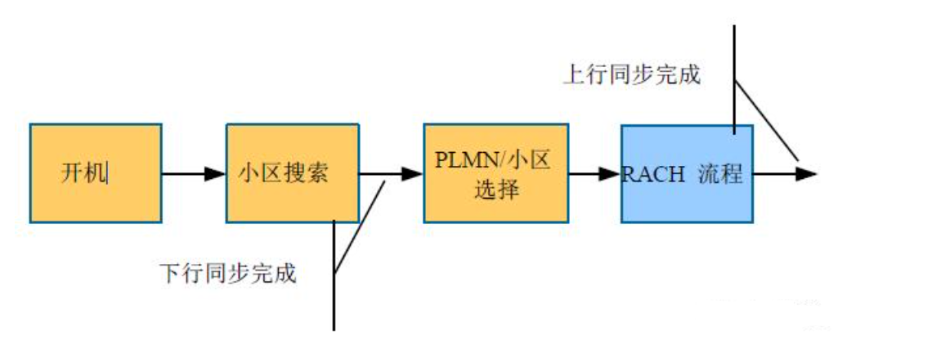
开机流程

Slide 3
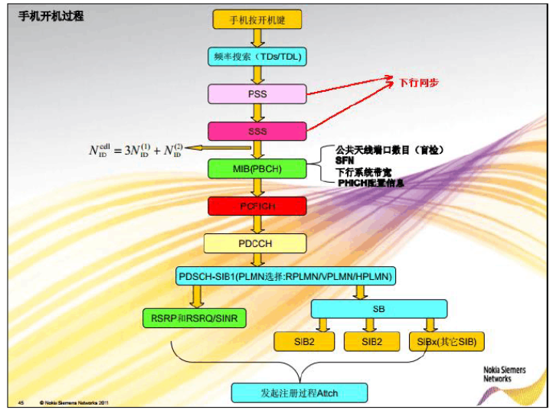
小区搜索
小区搜索时UE需要与小区进行时频同步并获取小区的物理小区身份识别(PCI)的过程。
初始接入时，UE不知道承载的具体带宽、封闭内的带宽组合以及单边带在起重机中的位置。UE在GSCN频点上，搜索单边带（单边带包括：PSS、SSS、PBCH。）。为了实现下行同步，UE需要通过搜索检测单边带获取采集器的频率点。为了降低搜索的复杂度，UE按照协议规定的一定频率间隔进行单边带搜索，这和频率间隔称为同步栅格（同步光栅）。
UE小区搜索实现单边带的获取，其中两个信号PSS\SSS，PSS实现频率同步，SSS实现获悉小区的PCI，海峡PBCH上承载管理信息库，再通过管理信息库获取SIB1，至此获取到UE能够驻留小区的最小SI。

Slide 4
PLMN选择
UE应根据其自身的能力进行扫描NR归因于所有射频渠道来查找可用PLMN和可用冠状动脉造影。在每个搬运上，UE将搜索最强的小区并读取其系统信息，以找出该小区属于哪个PLMN以及任何关联的冠状动脉造影对于共享接入信道的操作，UE也可以读取多个最强区域的系统信息。如果UE在使用共享中断信道接入的情况下可以在最大小区或多个最大小区中读取一个或多个PLMN标识，则应每个报告找到的PLMN（参见TS 38.331 [3]中的PLMN阅读）将作为高质量PLMN（但没有RSRP值）和任何关联的CAG-ID发送给NAS，前提是满足以下质量标准：
1.对于NR小区，实测RSRP值应大于或等于-110分贝。
找到不满足高质量标准但UE已经能够读取PLMN的标志PLMN共同承担他们相应的RSRP值和任何关联的CAG-ID一起报告给NAS。
一旦UE选择了一个PLMN，就应该执行小区选择流程，以便选择该PLMN一个合适的小区来驻留。

Slide 5
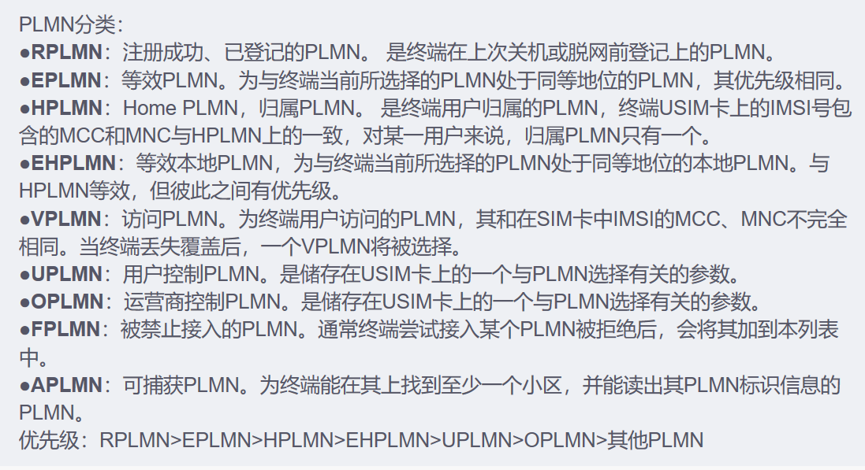
PLMN选择
在UE中会维护一个PLMN列表，这些列表按照优先级排列，然后从高优先级依次搜索，找到最高级的PLMN。NAS执行PLMN选择的结果（参见TS 23.122 [9]）是选定的PLMN的标识符。

Slide 6
PLMN选择
手机开机先选小区，但它不知道自己用的SIM卡卡是哪个PLMN手机开机后先对所有的频点进行扫描，哪个频点最好就选哪个，这时候不管是哪家运营商的，它都先听该频点的FCCH（频率校正信道，用于终端调到相应的频率上），再听SCH（同步信道，用于实现时间同步），接着收听BCCH（广播控制信道，用于传输通用信息），BCCH里有BSIC（基站识别码），BSIC里面的NCC（网络色码，用于识别相邻的PLMN网）就是区分该频点是哪家运营商的，如果不合适就选信号次强的频点继续完成上述步骤。

Slide 7
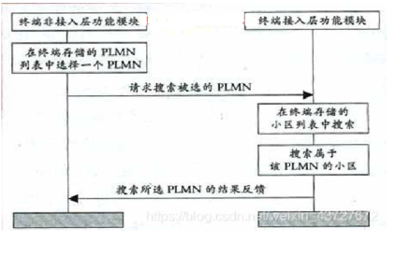
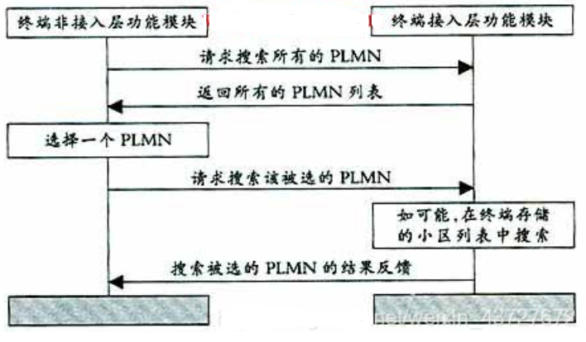
PLMN选择
PLMN选择分为两种情况：
自动选择：UE根据预先设定的PLMN优先级标准，自主完成PLMN的搜索和选择。
手动选择：该模式下，开机只能去注册远程PLMN，不能自动搜索注册高优先级的网络，手动选网络模式会先搜索到当前可用的PLMN，只有当用户选择了其中一个PLMN之后，UE将尝试从该网络上获得服务
自动选择
手动选择选择

Slide 8
小区选择
小区选择的目的：如果UE想要获取网络服务，就需要选择一个普鲁姆下一个小区驻留。在小区搜索过程中会搜到很多小区，需要根据小区系统消息并输入属性确认当前小区是否适合驻留

Slide 9
小区选择（s基准）
如果UE想在该小区驻留，需要满足以下条件：
斯尔克斯列夫> 0 和角鲨> 0
斯尔克斯列夫：小区选择接受值，单位D b
角鲨：小区选择质量值，单位为D b
其中：
斯尔克斯列夫=问_{接收值测量}–（问_{右旋升力最小值}+问_{rxlevmin 偏移量})–磷_{赔偿} -偏移量_{温度}
角鲨=问_{夸梅亚斯}–（问_{奎明}+问_{质量偏移}) –偏移量_{温度}
测量值：测量小区的RSRP值
Qrxlevmin：小区中RSRP最小接收强度要求，单位D b，来自广播消息中SIB1、SIB2、SIB4中获得。
Qrxlevminoffset： 驻留在虚拟专用移动网络上轮循环搜索优先级PLMN时，采用斯尔克斯列夫评估小区质量时，为阻止队列效应，对信号Qrxlevmin进行的偏移值
P补偿： 力量惩罚值
补偿温度：临时偏移量，查看TS 38.331[29]建立失败的连接的小区，规定单位为D b
夸尔梅斯：测量小区的RSRQ值
奎尔敏：小区中RSRQ最小接受强度要求，单位为D b
Qqualminoffset： 驻留在虚拟专用移动网络上轮循环搜索优先级PLMN时，采用角鲨评估小区质量时，为阻止队列效应，对信号Qrxlevmin进行的偏移值

Slide 10
随机存取
随机存取的目的：
（1）获得上行同步
（2）为UE分配一个唯一的标志RNTI

Slide 11
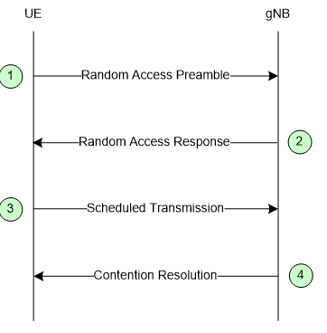
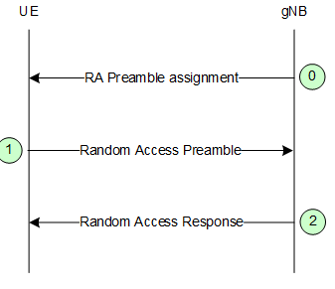
随机存取类型
随机接入过程分为两类：竞争随机接入和非竞争随机接入。
竞争随机接入中，随机接入资源非厄专用的、多个用户可能在相同的时频资源上发起接入请求，需要通过竞争解决过程来建立gNB和UE之间的关系，需要4个步骤。
非竞争性随机接入中，随机接入资源是由gNB给UE分配的，gNB可以到识别UE专用的随机存取资源，可以识别唯一UE，除了gNB给UE分配专用的随机接入资源的过程中，随机接入只需要两步。
基于竞争的随机接入 (CBRA)
无争用随机接入 (CFRA)

Slide 12
随机接入过程由许多事件触发：
从 RRC_IDLE 进行初始访问
RRC连接重建过程
当 UL 同步状态为“非同步”时，RRC_CONNECTED 期间 DL 或 UL 数据到达”
当没有可用于 SR 的 PUCCH 资源时，RRC_CONNECTED 期间 UL 数据到达
SR（调度请求）失败
RRC 在同步重配置（例如切换）时请求
从 RRC_INACTIVE 转换
为辅助 TAG 建立时间对齐---(直流)
请求其他 SI
光束故障恢复
SpCell 上一致的 UL LBT 失败--NR-U

Slide 13
UE初始接入过程

Slide 14
1. UE发送RRC建立请求消息给gNB-DU。（携带UE的初始UE-身份和成立原因）
2. 的gNB-DU 包括 RRC 消息，如果 UE 被准入，则在 INITIAL UL RRC MESSAGE TRANSFER 消息中包含 UE 的相应低层配置，并传输到gNB-CU。INITIAL UL RRC MESSAGE TRANSFER 消息包含由gNB-DU。
3. 的gNB-CU分配一个gNB-CU UE 为UE生成F1AP ID并生成 RRC设置发往UE的消息。RRC消息封装在DL RRC MESSAGE TRANSFER消息中。
4. 的gNB-DU 发送RRC设置消息给UE。（分配并建立SRB1承载）
UE发送RRC CONNECTION SETUP COMPLETE消息给gNB-DU。（连接建立完成，消息中提出选定的PLMN-身份、注册AMF、s-恩赛-列表和NAS消息）
6. 的gNB-DU将RRC消息封装在UL RRC MESSAGE TRANSFER消息中发送给gNB-CU。
7. 的gNB-CU发送初始UE消息信息到 AMF。（gNB为UE分配专用的RAN-UE-NGAP-ID，根据选定的PLMN-身份、注册AMF、s-恩赛-列表选择AMF节点，放置NAS消息发给AMF）
8. AMF 向 AMF 发送 INITIAL CONTEXT SETUP REQUEST 消息gNB-CU。（最多当初始上下文设置请求中未携带UE重播能力IE时，在安全模式过程完成后gNB才会想UE发起UE能力查询；仅当初始上下文设置请求中提出了PDU 会话资源设置请求列表 IE时，在UE完成厄能力查询过程后，国民银行才会向UE下一步经过加密和缺陷保护的RRC重配置消息，提示UE建立SRB2和DRB）

Slide 15
9. 的gNB-CU发送UE CONTEXT SETUP REQUEST消息来建立UE上下文gNB-DU。在该消息中，还可以封装安全模式命令信息。在 NG-RAN 共享的情况下，gNB-CU 包括服务 PLMN ID（对于 SNPN，为服务 SNPN ID）。
10. 的gNB-DU 发送安全模式命令消息给UE。（通知UE启动核心保护和加密过程）
11. 的gNB-DU发送UE CONTEXT SETUP RESPONSE消息给gNB-CU。
12. UE 响应安全模式完成信息（UE根据安全模式命令提示核心保护和加密算法，派生出密钥 ，然后向gNB回复安全模式完成 ，此后启动上行加密）
13. 的gNB-DU将RRC消息封装在UL RRC MESSAGE TRANSFER消息中发送给gNB-CU。
14. 的gNB-CU 生成RRC重配置消息并封装在DL RRC MESSAGE TRANSFER消息中
15. 的gNB-DU 发送RRC重配置消息给UE。（指示UE建立SRB2和DRB无线承载）
16. UE发送RRC重配置完成消息给gNB-DU。
17. 的gNB-DU将RRC消息封装在UL RRC MESSAGE TRANSFER消息中发送给gNB-CU。
18. 的gNB-CU 向 AMF 发送 INITIAL CONTEXT SETUP RESPONSE 消息。

Slide 16
UE初始接入过程涉及E1和F1

Slide 17
步骤 1-8 在第 8.1 节中定义。
9. 的gNB-CU-CP发送BEARER CONTEXT SETUP REQUEST消息来建立承载 上下文中的gNB-CU-UP。
10 的gNB-CU-UP发送BEARER CONTEXT SETUP RESPONSE消息给gNB-CU-CP，包括F1-U UL TEID和分配的传输层地址gNB-CU-UP。
步骤 11-13 在第 8.1 节中定义。
14. 的gNB-CU-CP发送BEARER CONTEXT MODIFICATION REQUEST消息给gNB-CU-UP，包括F1-U DL TEID和分配的传输层地址gNB-DU。
15. 的gNB-CU-UP发送BEARER CONTEXT MODIFICATION RESPONSE消息给gNB-CU-CP。
步骤 16-22 在第 8.1 节中定义。
注意：步骤 14-15 和步骤 16-17 可以并行发生，但都在步骤 18 之前。

